Slide 2
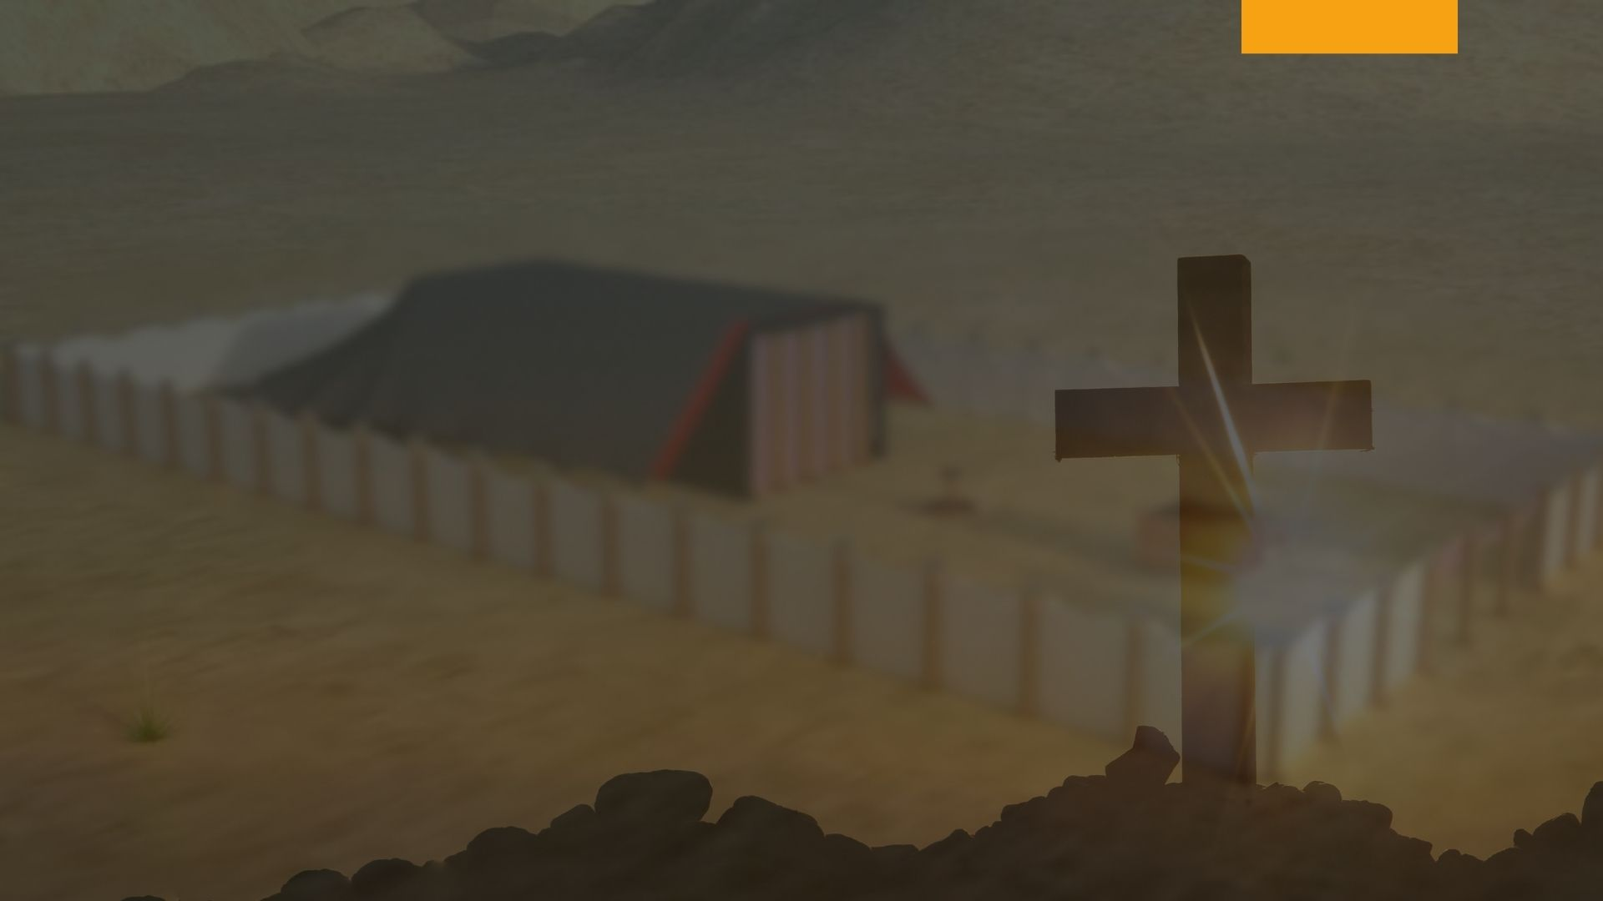
Sección V: Ofrendas Varias Capítulo XXIII: La Ofrenda Pacífica

Slide 3
Todo el mundo está buscando la paz. Las naciones están peleando por ella, y miles de personas están vendiendo sus almas para obtener riquezas con la vana esperanza de que las riquezas les traerán paz y felicidad. Pero no existe una paz real excepto aquella que viene del gran Príncipe de la Paz; y nunca es recibida como recompensa de una guerra, ni como derramamiento de sangre o como codicia mundana.
La Ofrenda Pacífica

Slide 4
La Ofrenda Pacífica
El último legado que el Salvador les dejó a Sus discípulos, fue un legado de paz. "La paz os dejo, Mi paz os doy: no os la doy como la da el mundo".

Slide 5
La Ofrenda Pacífica
La paz permanente de Dios en el corazón no se obtiene persiguiendo la fama o las riquezas del
mundo. La ofrenda pacífica en el servicio levítico enseñaba de una forma muy hermosa, en tipo y sombra, cómo obtener este codiciado tesoro.

Slide 6
De varias maneras la ofrenda pacífica era diferente de todas las otras ofrendas. Era la única ofrenda, exceptuando la Pascua, en la cual el pueblo podía comer la carne. A diferencia de la Pascua, no estaba restringida a solo un Día en el año, sino que podía ser celebrada en cualquier momento.
La Ofrenda Pacífica

Slide 7
Los animales para la ofrenda pacífica eran escogidos de la manada o del rebaño. Tenían que ser sin defecto, ya que ningún animal defectuoso podría representar correctamente al Príncipe de la Paz. La ofrenda pacífica era hecha con acciones de gracia, para confirmar el voto o el concierto, y con ofrendas voluntarias .
La Ofrenda Pacífica

Slide 8
Fue con una ofrenda pacífica que Moisés confirmó el antiguo concierto con Israel. En tiempos de especial regocijo, conforme leemos en el Antiguo Testamento, era celebrada la ofrenda pacífica. Cuando David trajo el arca a Jerusalén, ofreció una ofrenda pacífica y "repartió a todos en Israel, tanto a hombres como mujeres, a cada uno, una torta de pan, un pedazo de carne y pasas"
La Ofrenda Pacífica

Slide 9
La Ofrenda Pacífica
La ofrenda pacífica era a menudo asociada con las otras ofrendas; y siempre, salvo en la fiesta de la Pascua, que el pueblo comía de la carne, era porque se estaba celebrando la ofrenda pacífica.

Slide 10
El individuo que ofrecía la ofrenda pacífica colocaba sus manos en la cabeza del animal, y después lo mataba. Después que había separado toda la grasa de los diferentes órganos del cuerpo, el sacerdote quemaba la grasa sobre el altar de la ofrenda quemada. No solamente se le daba toda la grasa al sacerdote, sino que también el pecho, el hombro derecho, y las "dos mejillas" de cada ofrenda.
La Ofrenda Pacífica

Slide 11
La separación y el quemado de la grasa tipificaba el único camino por el cual se puede obtener la verdadera paz; o sea, entregando todos nuestros pecados al verdadero dador. El Príncipe de la Paz, el bendito Salvador, "se dio a Si mismo por nuestros pecados". El los compró y los destruyó y nos dio la paz.
La Ofrenda Pacífica

Slide 12
Esto estaba plenamente tipificado por el sacerdote "quien servía como ejemplo y sombra de las cosas celestiales", tomando la grasa de las manos de aquel que estaba haciendo la ofrenda pacífica, y quemándola sobre el altar. El sacerdote movía el pecho y el hombro delante del Señor, y después las comía como su parte en la ofrenda pacífica.
La Ofrenda Pacífica

Slide 13
La disposición de la grasa, el pecho y del hombro derecho revela el secreto de cómo obtener la paz. Aquel que obtenía la paz tenía que separarse del pecado, y después en flaqueza (sin la grasa), al igual que el amado discípulo, apoyarse sobre el pecho del Salvador.
La Ofrenda Pacífica

Slide 14
Cuando Cristo les contó a sus 12 discípulos que uno de ellos lo traicionaría, ellos tenían miedo de preguntarle quien sería. Ellos conocían perfectamente bien su relacionamiento con el Salvador; pero Juan, apoyándose en Su pecho, pudo mirarlo al rostro y decir, "¿ Quién es Señor ?". El estaba seguro de que nunca traicionaría a su Señor.
La Ofrenda Pacífica

Slide 15
El profeta Isaías entendió el significado de la presentación del pecho de cada ofrenda pacífica al sacerdote, ya que al escribir sobre el Salvador él dijo, "como pastor apacentará su rebaño; entre sus brazos recogerá los corderitos, y los llevará en el pecho; a los que maman guiará mansamente". El hijo de Dios que hoy, al igual que el discípulo amado Juan, se apoya en el pecho del Señor, disfruta la real paz de Dios de la cual la ofrenda pacífica era apenas un tipo.
La Ofrenda Pacífica

Slide 16
En el antitipo al recibir el sacerdote el hombro derecho de cada ofrenda pacífica, hay poder y bendición. Copiamos del profeta Isaías, a quien le gustaba escribir sobre el Salvador: "Porque un niño nos nació, un hijo se nos dio; el gobierno está sobre sus hombros; y su nombre será Maravilloso Consejero, Dios Fuerte, Padre de la Eternidad, Príncipe de la Paz, para que se aumente su gobierno y haya paz sin fin"
La Ofrenda Pacífica

Slide 17
En Note que, es aquel que cree que Cristo es su Salvador personal, y que deja el gobierno de sus asuntos en Sus hombros, el que recibe la paz sin fin. La razón por la cual nosotros fallamos tan a menudo en recibir la abundante paz cuando vamos a Dios, es porque no vamos más allá que el individuo en el tipo le entregaba al sacerdote solamente la grasa.
La Ofrenda Pacífica

Slide 18
Le confesamos nuestros pecados a Cristo, y El los toma, pero le entregamos nuestras confidencias a nuestros amigos; no nos apoyamos en el pecho del Señor, haciéndolo a El confidente en todo, y no confiamos en El para aclarar el camino que está delante de nosotros, Así como el pastor cuida de sus ovejas. No dejamos el gobierno de nuestros asuntos en Sus
hombros poderosos.
La Ofrenda Pacífica

Slide 19
Cuando le entregamos la llave o el control de todos nuestros problemas a Cristo, entonces veremos cómo El abre puertas delante de nuestras narices que ningún poder humano puede cerrar, y también cerrará otros caminos por los cuales El no quiere que nosotros andemos, y ningún poder humano podrá abrir esas puertas para que enreden nuestros pies
La Ofrenda Pacífica

Slide 20
Después que Samuel ungió a Saúl como rey de Israel, lo llevó a su casa, y "le dijo al cocinero:
trae la porción que te di, de la cual te dije que guardases aparte. Tomó pues el cocinero el pedazo de carne y lo puso delante de Saúl. Y Samuel dijo: esto es lo que estaba reservado, tómalo y come, pues se guardó para ti y para esta ocasión, cuando dije: convidé al pueblo. Así comió Saúl con Samuel en aquel Día.
La Ofrenda Pacífica

Slide 21
Si Saúl hubiese comprendido la maravillosa lección tipificada a través de este acto de Samuel, habría colocado el gobierno del reino sobre los hombros del gran Príncipe de la Paz, y no habría naufragado en su trabajo. Había otra figura en la ofrenda pacífica típica que cada uno de nosotros debería considerar si quiere experimentar la ilimitada paz de la ofrenda pacífica antitípica.
La Ofrenda Pacífica

Slide 22
El gran Príncipe de la Paz antitípico podría decir,
"Yo he ofrecido mis mejillas a los que me arrancaban los cabellos; no escondí mi rostro de las injurias y de aquellos que me escupían". Y para aquel que se regocija con la paz que el mundo no puede dar ni retirar, El le dice, "Mas yo os digo: no resistáis al mal; antes a cualquiera que te hiriere en tu mejilla diestra, dale también la otra".
La Ofrenda Pacífica

Slide 23
Job, de quien el Señor dijo que era "un hombre íntegro y recto", podría decir "con desprecio me hirieron las mejillas" (me abofetearon). El hijo de Dios a menudo tiene que aguantar el reproche y la vergüenza por causa de Cristo.
La Ofrenda Pacífica

Slide 24
Los panes sin fermento untados con aceite eran comidos junto con la ofrenda pacífica. El pan sin fermento indicaba sinceridad y verdad, y el aceite es usado como un emblema del Espíritu Santo, el cual trae paz al corazón. El pan sin fermento también era comido junto con las ofrendas de acción de gracias, y era motivo de regocijo.
La Ofrenda Pacífica

Slide 25
Había una restricción rígida en cuanto a comer la ofrenda pacífica. La carne era tenía que ser totalmente comida entre el primero y el segundo Día. El mandamiento era muy claro: "Si cualquier pedazo de la carne de la ofrenda pacífica es comida al tercer Día, no será aceptado ni será imputada como ofrenda al que la hizo: será una abominación, y el alma que la haya comido llevará su iniquidad"
La Ofrenda Pacífica

Slide 26
Esta ofrenda, que podía ser ofrecida por ricos y pobres en cualquier época del año y con tanta frecuencia como quisieran, era un significativo tipo de la resurrección del Príncipe de la Paz. La economía judía de tipos y sombras es realmente una "compacta profecía del evangelio".
La Ofrenda Pacífica

Slide 27
La Pascua y el mover las primicias en el tercer Día enseñaba la resurrección; solamente el sacerdote entraba en el templo, y movía la gavilla de granos, como un tipo de la resurrección de Cristo; mientras que en la ofrenda pacífica a cada hijo de Dios se le daba la oportunidad de mostrar su fe en la resurrección de Cristo.
La Ofrenda Pacífica

Slide 28
Si uno comía la carne en el tercer Día, indicaba que el contaba el Antitipo de su ofrenda pacífica como muerto a partir de aquel Día. Por otro lado, aquel que rehusase comer la carne en el tercer Día, y quemaba en el fuego todo lo que había sobrado, mostraba su fe en un Salvador resucitado.
La Ofrenda Pacífica

Slide 29
En la tierra caliente de Palestina el cuerpo comenzaría a descomponerse a partir del tercer Día. De Lázaro dijo Marta, "Señor, ya está maloliente, porque ya es el cuarto Día" . Pero el salmista, profetizando acerca de la resurrección de Cristo dijo, "no permitirás que tu santo vea la corrupción. David sabía que el Salvador viviría al tercer Día. Aquellos que vivieron cerca del Señor vieron la luz que se reflejaba del servicio típico.
La Ofrenda Pacífica

Slide 30
Los propios ojos de los discípulos estaban tan ciegos por causa del pecado y de la incredulidad que no pudieron discernir que salía de las ofrendas sacrificales. Así como la luna refleja los rayos del sol de manera suficiente como para que uno camine seguro en la noche, Así la luz del gran Cordero antitípico de Dios, reflejada de las leyes Levíticas y de las ofrendas sacrificales, es suficiente para guiar al pueblo en forma segura hasta el reino de Dios.
La Ofrenda Pacífica

Slide 31
Hay muchas personas hoy Día que desean la paz, y claman por Dios y por Su Palabra Día tras Día, y sin embargo tropiezan en la oscuridad; porque, como aquel en el tipo, que comía la carne en el tercer Día, significando Así que él creía que el Señor aún estaba muerto…
La Ofrenda Pacífica

Slide 32
ellos van a través de la vida lamentándose como si el Señor de la vida y gloria aún estuviese muerto en la tumba de José en vez de estar vivo en el cielo a la derecha del Padre, listo para enviar luz y ayuda para todo seguidor que confíe en El Aquí en la tierra. El mensaje que El nos envía desde el santuario celeste es, "Yo soy aquel que vive; estuve muerto pero he Aquí que estoy vivo por los siglos de los siglos”.
La Ofrenda Pacífica

Slide 33
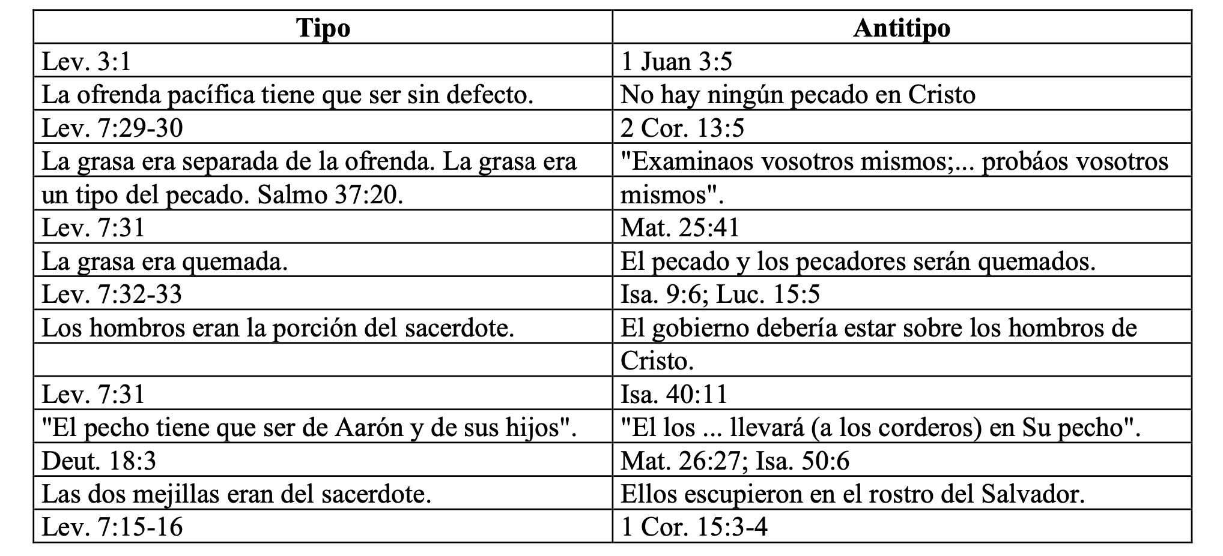
La Ofrenda Pacífica

Slide 34
Indica Verdadero o Falso según corresponda.
Era la única ofrenda, exceptuando la Pascua, en la cual el pueblo podía comer la carne.
La separación y el quemado de la grasa tipificaba la entrega total del pecado.
El animal podía ser con mancha o defecto alguno.
El pan sin fermento indicaba sinceridad y verdad
La carne debía comerse antes del tercer día.

Slide 35
¿Entregas hoy todos tus problemas a Aquel que se entregó para garantizar nuestra paz y salvacion?

